Slide 1
INSIGHT
Do feedback à excelência

Slide 2
Como começou
Pensamos:
Como poderiamos unir nossa ideias e transformar em um projeto útil e benéfico, englobando as matérias estudadas e o mercado de trabalho?
Então juntamos as ODS pensadas, etatística e o mercado em si.

Slide 3
Sobre nosso projeto
Nosso projeto visa ajudar empresas e comerciantes de todos os portes, entregando informações confiáveis em relação ao feedback dos clientes.

Slide 4
ODS abordadas
01
02
. ODS 9
. ODS 12
03
.ODS 13
Indústria, inovação e infraestrutura
Consumo e produção responsáveis
Ação contra a mudança global do clima

Slide 5
ESG
Meio ambiente
Social
Governança

Slide 6
Próximas metas
Webscraping
Front-end
Banco de dados
Finalização do webscraping
Refinar o front-end
Implementalção do banco de dados

Slide 7
Público alvo
Empresas
Empreendedores
Empresas de todos os portes.
Vendedores e prestadores de serviço

Slide 8
Problemas resolvidos
Pensamento
União
Adaptação
Ideia que englobassem nossas necessidades.
Unimos tecnologias para que pudessemos atingir nosso objetivo.
Utilizamos de metodologias para melhor eficiência.

Slide 9
Requisitos do site
HTML
CSS
Js
Node.js

Slide 10
Benefícios do site
Evita
perdas
Cliente-empresa
Adaptação

Slide 11
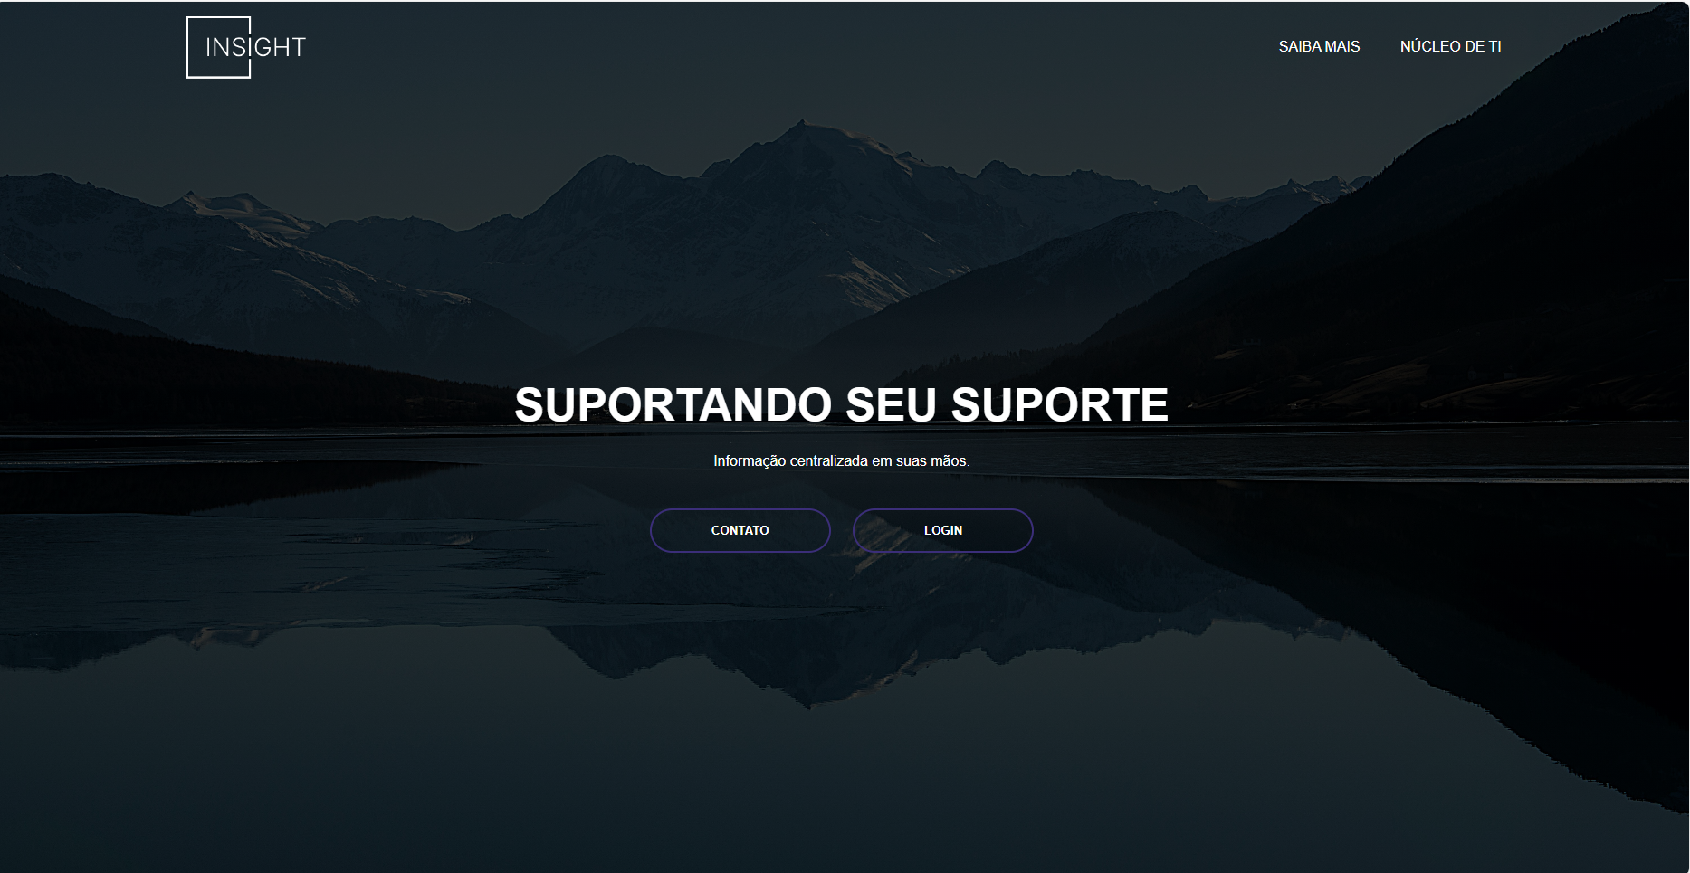

Slide 12
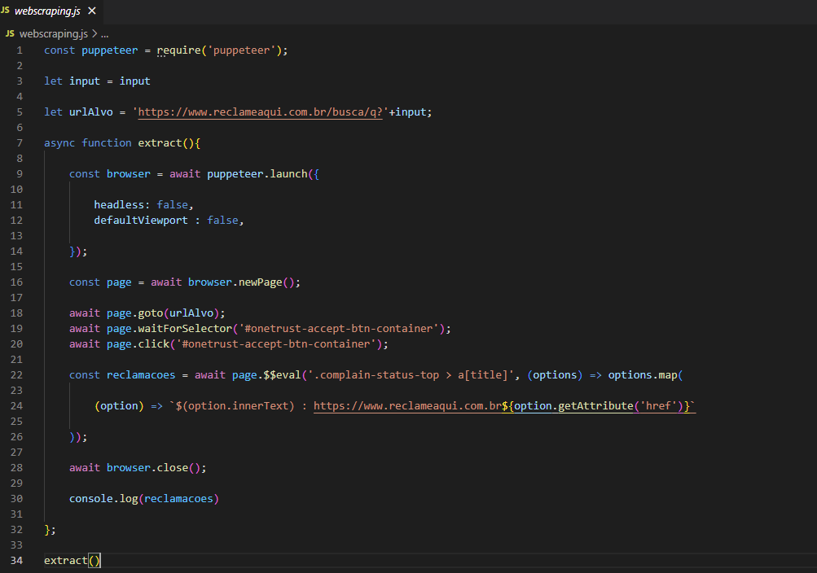

Slide 13
Fim

